Slide 1
错题重做
2024年04月10日错题重做

Slide 2
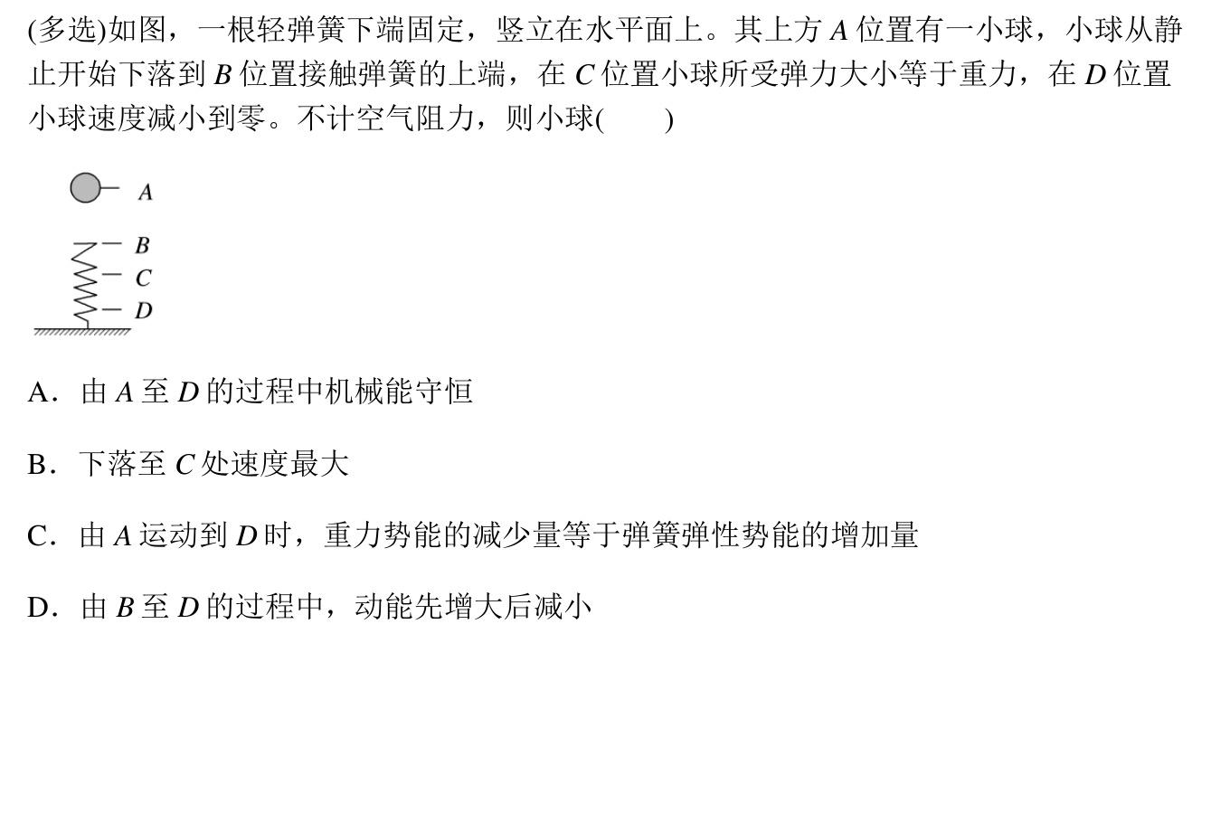
第1题,题目来源:必修2第8章第4节第7题/题库编号:20231284K7

Slide 3
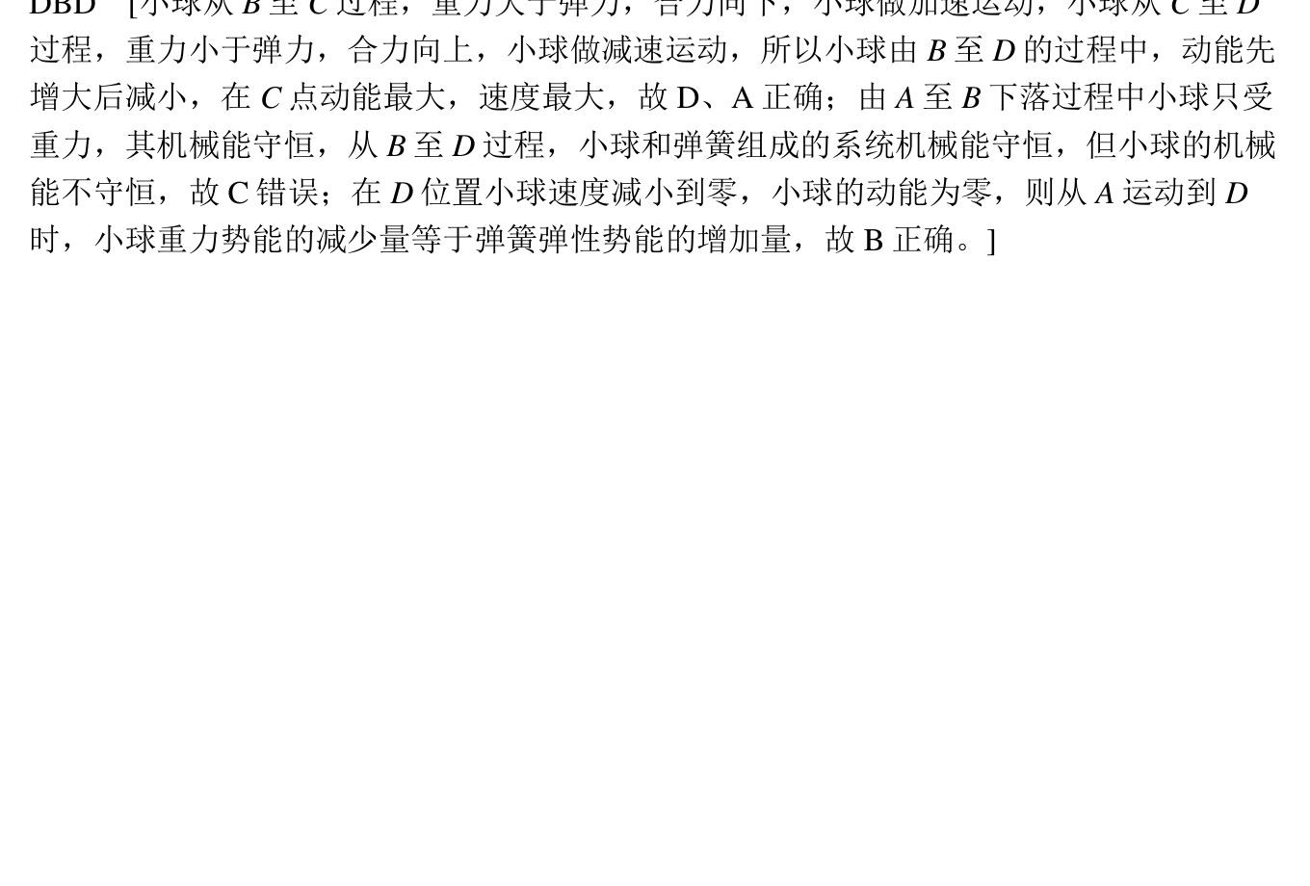
第1题答案
题目来源:选修1第8章第4节第7题/题库编号:A20231284K7

Slide 4
1 C
2 A 3 B 4 A 6 C 7 B
8 D 9 A 10 B 11 D 12 D
13 B 14 A 15 C 16 C 17 AC
18 AD 19 BD 20 ABD 21 CD 22 AB

